Slide 1
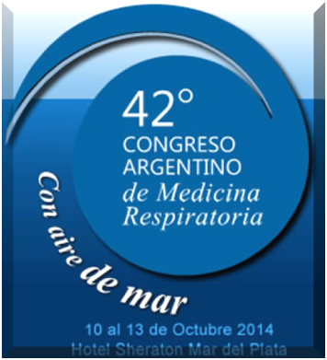
Presidente
CARLES, Daniel
Luis
Secretario
PERMAN,
Leonardo
Disertante
GÓMEZ,
Graciela Beatriz
Hospital Julio C. Perrando (CHACO)
Simposio Regional
Nº 6
DOMINGO 12/10/2014
Salón V.Ocampo
10.30-12.00hs.
Región NEA
“Cáncer de pulmón y H.A.C.R.E. Revisión y presentación de casos en la Región Nordeste
Notes:
1

Slide 2
OBJETIVO:
EL HACRE ES UNA PATOLOGÍA PRESENTE EN LA SALUD PÚBLICA. TENIENDO EN LA REGIÓN DEL NEA AMPLIA POBLACIÓN QUE INGIEREN AGUAS SUBTERRÁNEAS CON ALTO CONTENIDO DE ARSÉNICO, QUE SUMADO AL FACTOR TABACO TIENEN MAYOR PREDISPOSICIÓN A CÁNCER DE PULMÓN.

Slide 3
¿Qué es el Hidroarsenicismo Crónico Regional Endémico? (H.A.C.R.E.)
La enfermedad provocada por la ingestión continua de agua con contenido de arsénico en valores superiores a los fijados por la Organización mundial de la Salud.
EPIDEMIOLOGÍA DEL HIDROARSENICISMO CRÓNICO REGIONAL ENDÉMICO EN LA REP.ARG.

Slide 4
En Argentina, las normas de calidad de agua para suministro público y de uso domiciliario relacionadas con sus características físicas, químicas y microbiológicas están establecidas en el Capítulo XII del Código Alimentario Argentino.
El rango que se adopta corresponde a las guías recomendadas por la Organización Mundial de la Salud (OMS) y otras fuentes internacionales.
En el caso de las concentraciones permitidas de arsénico en agua para consumo humano el Código mantiene el límite de 50 ppb mientras que la OMS ya recomienda un máximo de 10 ppb.

Slide 5
El consumo de agua con alto contenido de arsénico por los mecanismos ambientales naturales NO produce intoxicación aguda.
Los efectos son crónicos →ingesta de pequeñas cantidades de arsénico en el agua y en otros alimentos contaminados durante largos períodos de tiempo.

Slide 6
Preparar comidas con aguas arsenicales aumenta el contenido de arsénico→ en 10 a 30 % para la mayoría de los alimentos.
Y en un 200 a 250% para legumbres y granos (que absorben casi todo el agua en la cocción).
La irrigación con estas aguas puede aumentar el contenido de arsénico en el arroz y otras verduras.

Slide 7
Las características organolépticas de las aguas arsenicales no son generalmente desagradables.
Los efectos tóxicos pueden observarse tardíamente.
El comienzo de los síntomas puede ocurrir entre los 5 y 10 años de exposición, y las lesiones malignizarse décadas después.

Slide 8
Los períodos en el desarrollo del HACRE:
PERÍODO PREPATOGÉNICO-> la población está expuesto a concentraciones elevadas de arsénico inorgánico en el agua de consumo diario.
PERÍODO PRECLÍNICO-> el paciente no presenta síntomas pero se puede detectar en muestras de tejidos y orina.
PERÍODO CLÍNICO-> aparecen manifestaciones en piel. La OMS estima una exposición al arsénico de 5 a 10 años.
PERÍODO DE COMPLICACIONES-> afectación de órganos internos, desarrollo de tumores o cánceres que afectan la piel u otros órganos.
PROGRAMA NAC. DE PREVENCIÓN Y CONTROL DE LAS INTOXICACIONES MINISTERIO DE SALUD DE LA NACIÓN -2011

Slide 9
En los períodos PRECLÍNICO y CLÍNICO→ la recuperación puede ser completa, si se reemplaza la fuente de agua de bebida por otra libre de arsénico.
En el período de COMPLICACIONES --> las manifestaciones no cancerosas pueden ser reversibles, pero las cancerosas la única medida es el diagnóstico precoz y tratamiento oportuno para mejorar la calidad de vida.

Slide 10
Criterios diagnóstico de H.A.C.R.E.
1-Al menos 6 meses de exposición a niveles de arsénico mayores a 50 ppb en agua de bebida, o exposición a altos niveles de arsénico por contaminación del aire o alimentos.
2- Manifestaciones cutáneas características de HACRE.
3-Manifestaciones no cancerígenas: debilidad, enfermedad pulmonar crónica, fibrosis portal no cirrótica del hígado con o sin hipertensión portal, neuropatía periférica, vasculopatía periférica, edema duro de pies y manos.
4-Cáncer de piel: Enfermedad de Bowen; Carcinoma espinocelular; Carcinoma basocelular (múltiples y en zonas NO expuestas).
5-As en pelo > 1 mg/kg y As en uñas > 1,08 mg/kg, y/o As en orina > 50 ug/L (sin antecedentes de consumo de alimentos de origen marino).
Fuente: Mazumder ,2000

Slide 11
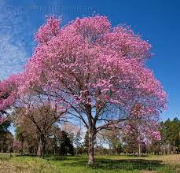
EN EL NORDESTE ARGENTINO…

Slide 13
La región centro-oeste de la provincia del Chaco está desprovista de cursos de agua superficiales permanentes y posee un clima semidesértico que hace del agua un bien preciado.
Las perforaciones, pozos, represas naturales y artificiales, son fuente de provisión de agua para más del 60% de la población del interior de la provincia.
Estudios realizados en aguas subterráneas del Chaco revelan que el nivel de arsénico supera el valor guía para aguas de bebida establecido por la OMS en 0,01 mg.L⁻¹ (10ppb) y aún el sugerido por el Código Alimentario Argentino (CAA, 1994) en 0,05 mg.L⁻¹ (50 ppb).

Slide 14
Paciente | Lugar de origen | Carga Tabáquica | Tiempo de exposición al Arsénico | Localización de la Lesión | Diagnóstico
1989 ♂ | Villa Berthet | 30 paq/año | 30 años | Lob. Inf. Dcho. | CARCINOMA ESPINO -CELULAR DE PULMON
1991 ♂ | Charata | 44 paq/año | 40 años | LSD- LM | CARCINOMA EPIDERMOIDE DE PULMÓN
1994 ♂ | Villa Berthet | 20 paq/ año | 45 años | LID | CARCINOMA EPIDERMOIDE DE PULMÓN
2007 ♂ | Taco Pozo | 38 paq/ año | 40 años | LID y Nódulo periférico contralateral | CARCINOMA ESCAMOSO POBREMENTE DIFERENCIA-DO INVASOR DE PULMÓN
2007 ♂ | Villa Berthet | 45 paq/año | 60 años | LSD | CARCINOMA NO A CÉLULAS PEQUEÑAS.
2014 ♂ | Villa Angela | 30 paq/año | 61 años | LS I | CARCINOMA NO A CEL. PEQUEÑAS DE PULMÓN.

Slide 15
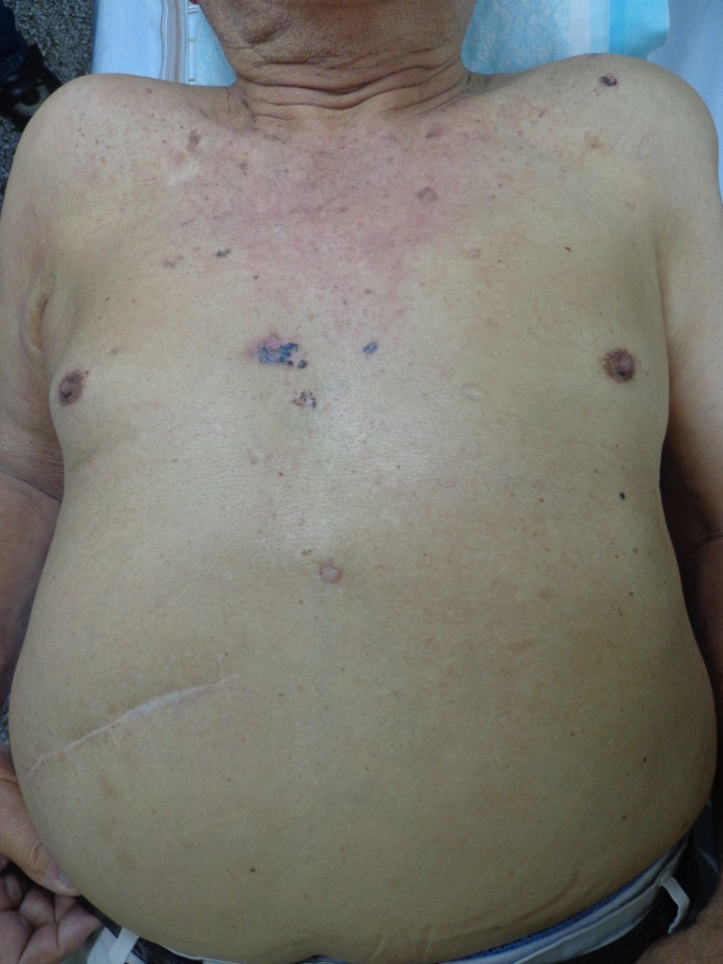
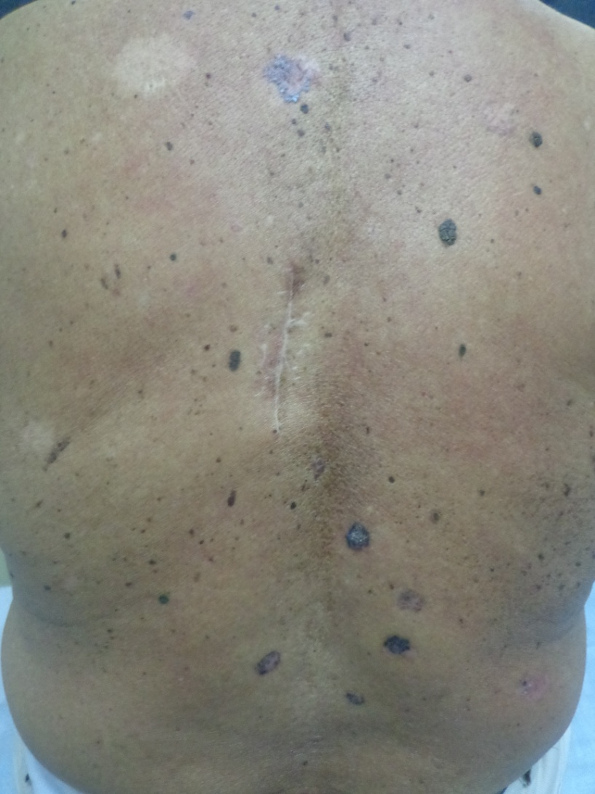

Slide 17
El riesgo de desarrollar cáncer por exposición al arsénico existe ante cualquier nivel de concentración de este elemento en el ambiente, incluso en los rangos que están dentro de las normas oficiales sobre contenido de arsénico en el agua.

Slide 18
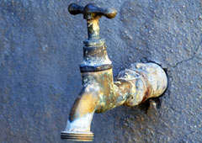
GRACIAS ….

